Slide 1
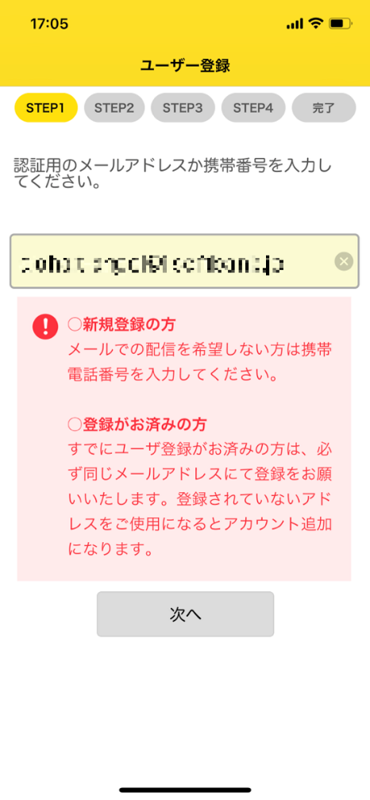
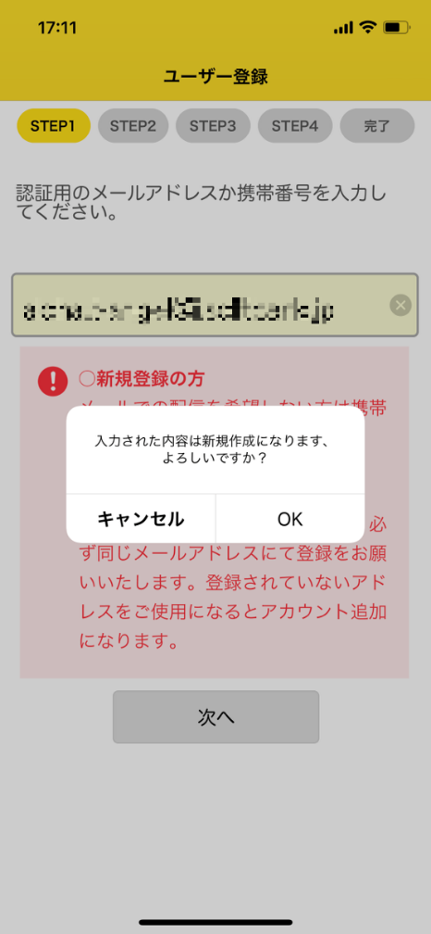


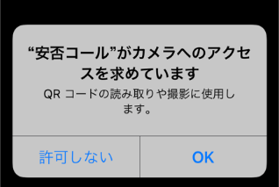
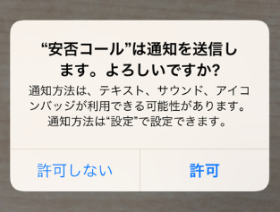
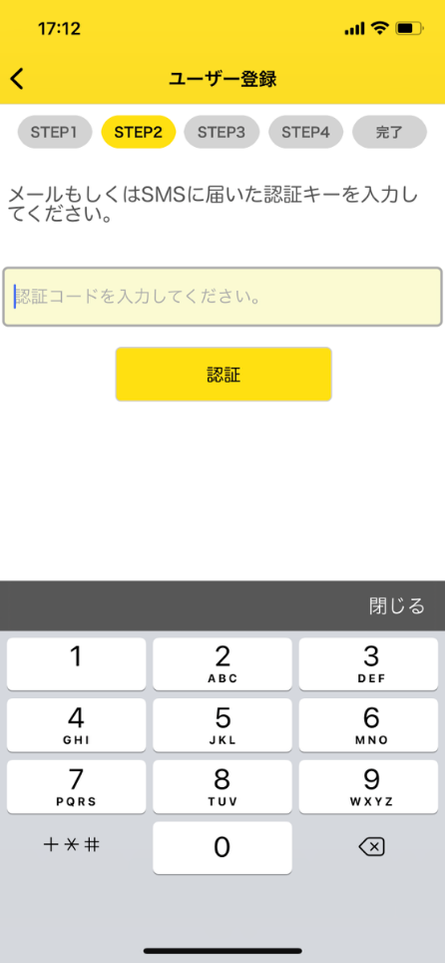
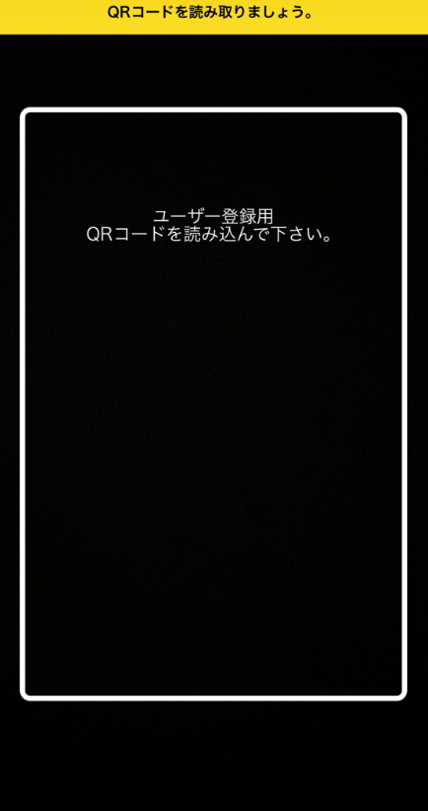
「安否コール」登録手順書
iOS/Androidアプリ共通版
アプリ登録
④ご使用の端末のメールアドレスか携帯電話番号を入力します。
すでにユーザー登録がお済みの方は、登録済みのメールアドレスか
携帯電話番号を入力してください。新規ユーザー登録の場合は、
下記右側のメッセージが表示されますので、「OK」を選択してく
ださい。
プッシュ通知による安否回答を行うことができます。
【必須環境】iOS バージョン 10.1 以上
【必須環境】 Android OS バージョン 6.0 以上
※推奨動作端末については最後のページをご確認下さい。
①お使いの端末に安否コールアプリをインストールします。
※ Storeで「安否コール」と検索しても可
②インストールが完了したら、アプリを起動します。
下図のメッセージが表示された場合は「OK」または「許可」を選択
してください。
全て入力したらタップ
⑤メールまたはSMSに届いた認証キーを入力します。
※端末認証でメールアドレスを入力した場合、
迷惑メールフィルターにより、メールが届かないことが
あります。その場合は、お使いの端末の迷惑メール
フィルター設定をご確認いただき、「bcp-anpi.net」の
ドメインを許可してください。
③ユーザー登録用QRコードを読み取ってください。※初回のみ
入力したらタップ
登録用QRを
貼付

Slide 2
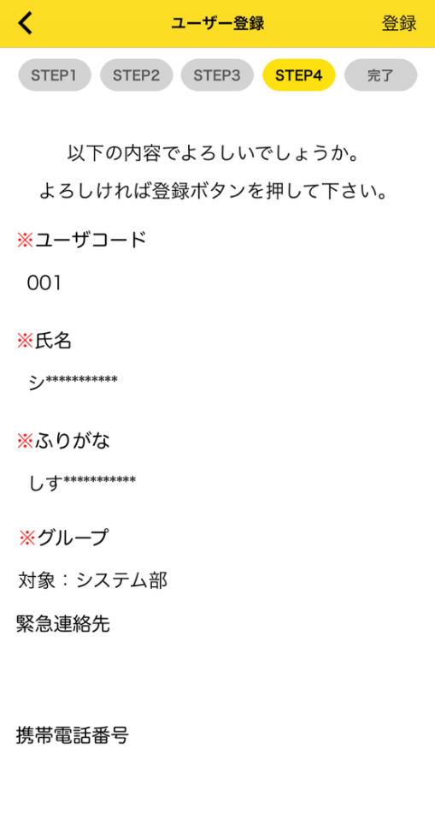
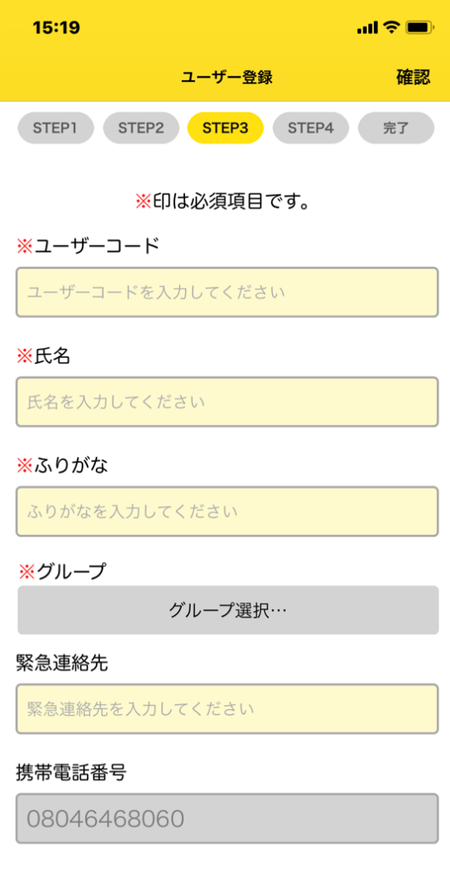
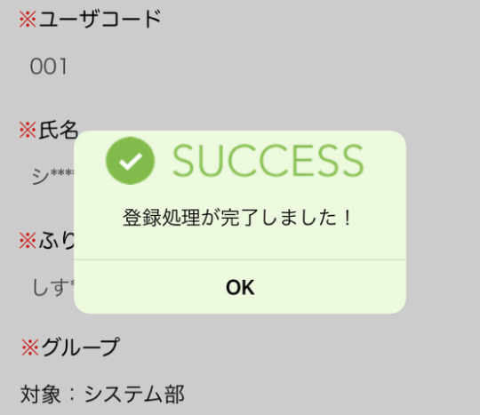
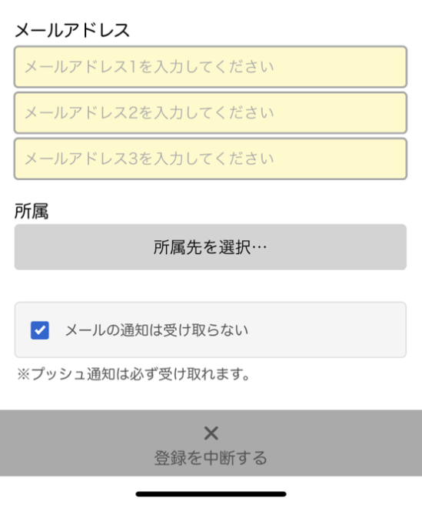
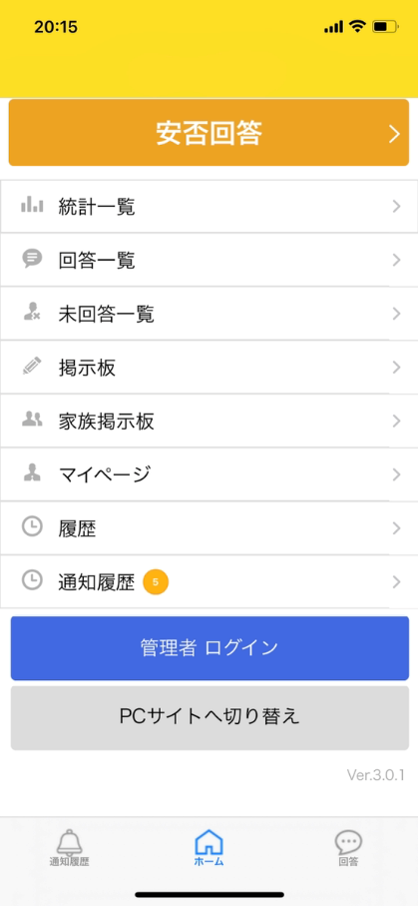
「安否コール」登録手順書
iOS/Androidアプリ共通版
⑦入力内容を確認します。
※修正がある場合は、左上の「＜」をタップすると「ユーザー登録」画面に戻ります。
⑥「ユーザー登録」画面が表示されます。
ユーザーコード
半角英数字で入力します。
1
1
氏名
フルネームを入力してください。
2
2
ふりがな
姓名のスペースは、なくても
構いません。
3
3
グループ
自分が属するグループを選択します。
4
4
緊急連絡先
※任意入力
5
※情報を確認後、右上の「登録」をタップします。
5
⑧登録完了します。
「OK」ボタンを押してください。
携帯電話番号
⑤で携帯電話番号を入力した方は、
情報が自動入力されています。
６
６
メールアドレス
⑤でメールアドレスを入力した方は、
情報が自動入力されています。
７
７
所属
※任意選択
８
８
９
メールでの通知は受け取らない
メールアドレスを登録している方が
選択することができます。
９
⑩メニュー画面を表示して完了です。
10
登録を中断します。
10
※必須項目などの情報を入力後、右上の「確認」をタップします。
※④で登録済みのメールアドレスか携帯電話番号を入力した場合、
本画面はスキップされます。

Slide 3
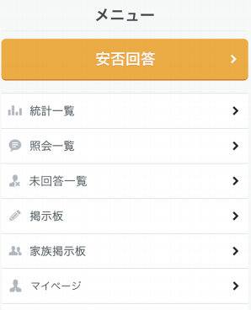
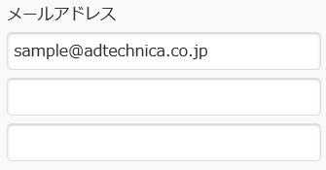
「安否コール」登録手順書
iOS/Androidアプリ共通版
※機種変更した場合の登録について
■機種変更した場合
新しい端末で、改めてアプリを新規インストールします。
■iOS推奨動作端末
iPhone 5、iPhone 5c、iPhone 5s、iPhone 6、iPhone 6 Plus、iPhone SE、iPhone 6s、iPhone 6s Plus、iPhone 7、iPhone 7 Plus、iPhone 8、iPhone 8 Plus、iPhone X、iPhone XS、iPhone XS Max、iPhone 11、iPhone 11 Pro、iPhone Pro MAX、iPhone SE(2nd)、iPhone 12 mini、iPhone 12、iPhone 12Pro、iPhone12 Pro MAX、
iPhone 13、iPhone 13 mini、iPhone 13 Pro、iPhone 13 Pro Max、iPhone SE（3rd）、iPhone 14、iPhone 14 Plus、iPhone 14 Pro、iPhone 14 Pro Max 、iPhone 15、 iPhone 15 Pro
機種変更：アドレス変更ありの場合
A・Bいずれかの操作を行ってから、アプリ登録を行ってください。
【A.モバイルサイトでのマイページ編集】（下図参照）
モバイルサイトにアクセスして頂き、「マイページ」にて新しいメールアドレスを上書き登録してください。
【B.管理者へユーザ情報変更依頼】
新しいメールアドレスを管理者へ連絡し、ユーザ情報の変更依頼を行ってください。
※AまたはBの操作前にアプリ登録してしまうと「新規ユーザ登録」となり、登録済みのユーザ情報を引き継げません。
■AndroidOS推奨動作端末
AndroidOS 6.0 以上が稼働しているスマートフォン
■非推奨動作端末
iPod touch
iPad
iPhone4S 以前のスマートフォン
AndroidOS 6.0 未満が稼働しているスマートフォン
新しいアドレスに
変更して登録
機種変更：アドレス変更なしの場合
アプリ新規登録と同様の手順で、ユーザ登録を進めてください。
機種変更の場合、ユーザ登録画面の内容が自動入力されています。
内容に問題がないかご確認の上、登録完了まで操作を進めてください。

